Slide 1
Get Us Out of Debt So We Can Buy a Home!
GUODSWCBH
Lending Club Loan Data
GUODSWCBH
• Чалабян Левон
• Мадхаван Дэниш
• Алякаев Камиль
• Колодяжный Максим
• Ушаков Стас
• Селиванов Кирилл
GUODSWCBH
GUODSWCBH

Slide 2
Get Us Out of Debt So We Can Buy a Home!
GUODSWCBH
Lending Club Loan Data
GUODSWCBH
• Чалабян Левон
• Мадхаван Дэниш
• Алякаев Камиль
• Колодяжный Максим
• Ушаков Стас
• Селиванов Кирилл
GUODSWCBH
GUODSWCBH

Slide 3
Get Us Out of Debt So We Can Buy a Home!
GUODSWCBH
Lending Club Loan Data
GUODSWCBH
• Чалабян Левон
• Мадхаван Дэниш
• Алякаев Камиль
I
• Колодяжный Максим
• Ушаков Стас
• Селиванов Кирилл
GUODSWCBH
GUODSWCBH

Slide 4
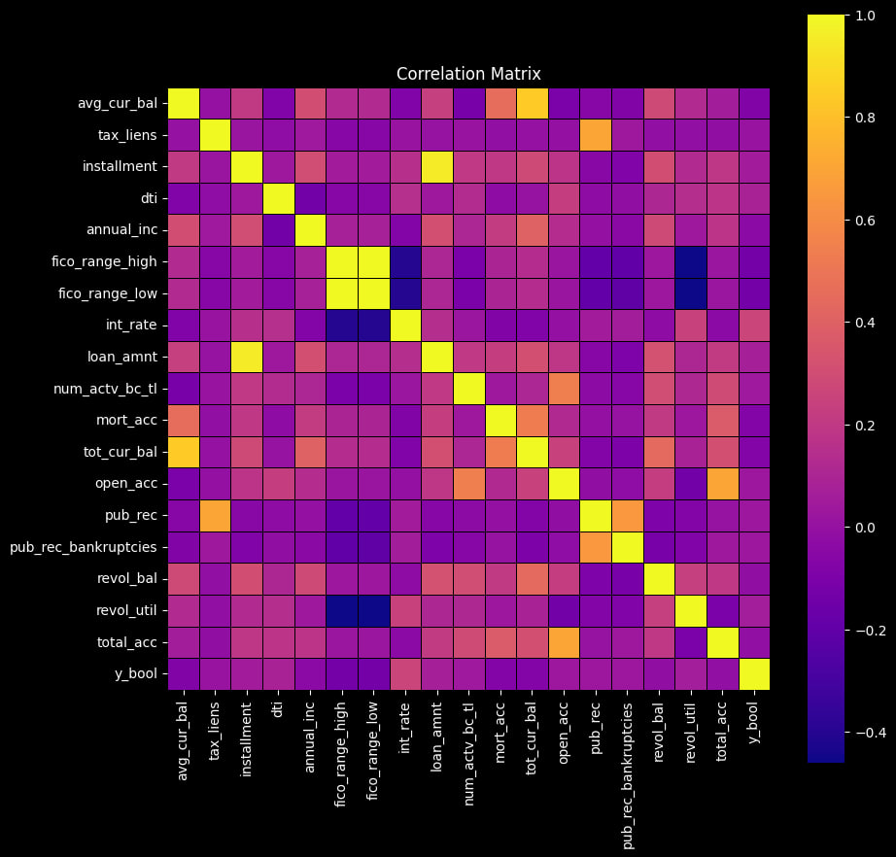
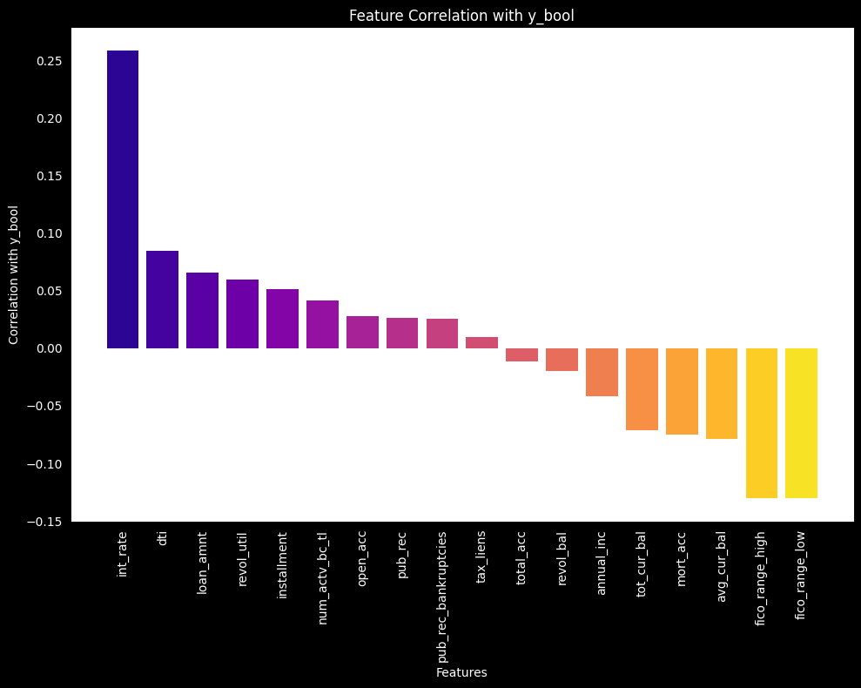
Данные: Первые Впечатления
I
fico_range_high and fico_range_low
installment and loan_amnt
avg_cur_bal and tot_cur_bal
tax_liens and pub_rec
annual_inc and loan_amnt
total_acc and revol_bal
num_actv_bc_tl and open_acc
total_acc and open_acc
revol_util and fico_range_low/high
int_rate and fico_range_low/high

Slide 5
Данные: Что осталось
II
Удалены
One-Hot Encoding
Обработанные напрямую
'tax_liens
'emp_length
'emp_title
'grade
'initial_list_status
'title
'addr_state'
'home_ownership'
'application_type'
'sub_grade'
'purpose'
'term'
'verification_status'
'avg_cur_bal', 'installment', 'dti', 'annual_inc', 'fico_range_high' и 'fico_range_low', 'int_rate', 'loan_amnt', 'num_actv_bc_tl', 'mort_acc', 'tot_cur_bal', 'open_acc', 'pub_rec', 'pub_rec_bankruptcies', 'revol_bal', 'revol_util', 'total_acc'
Прочее
'earliest_cr_line': Преобразована, извлечен только год.

Slide 6
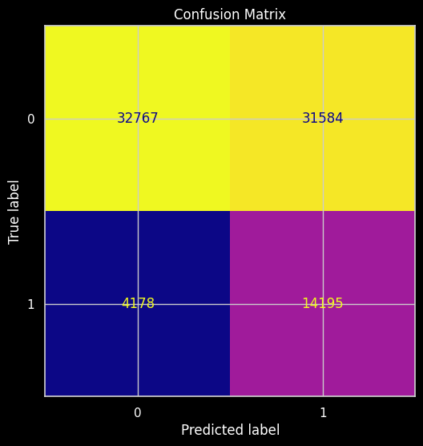
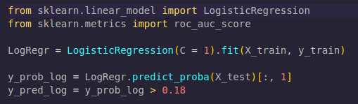
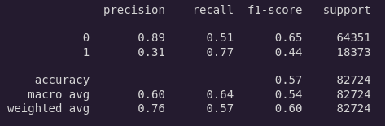
Интерпретируемая Модель
III
Выбрана линейная модель: sklearn.linear_model.LogisticRegression

Slide 7
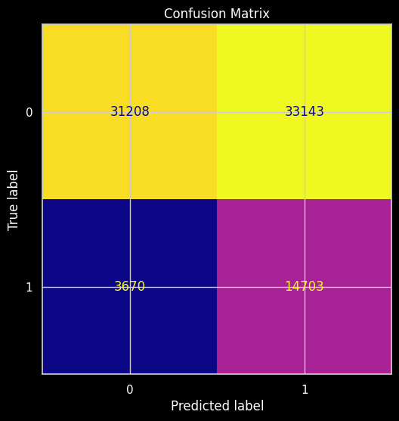
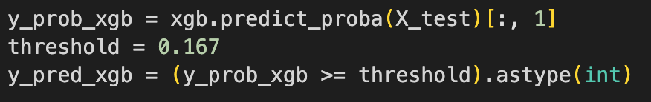
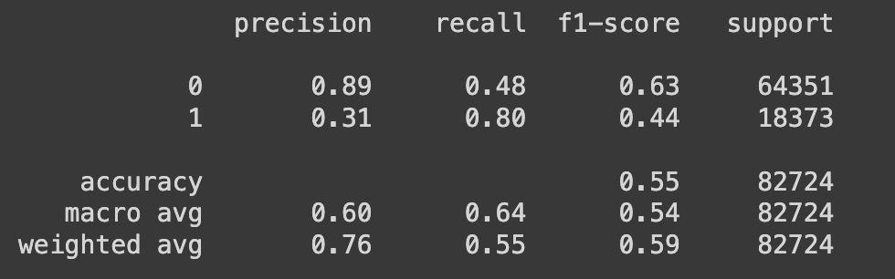
Неинтерпретируемая Модель
IV
Выбран бустинг: XGBClassifier

Slide 8
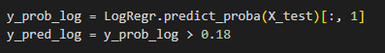
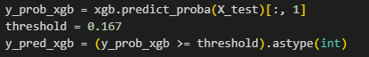
Дискредитация предсказаний и разделяющая способность модели
V
0123456789
0123456789
0123456789
0123456789

Slide 9
0123456789
0123456789
Дискредитация предсказаний и разделяющая способность модели
V
0123456789
0123456789

Slide 10
0123456789
Дискредитация предсказаний и разделяющая способность модели
V
0123456789
0123456789
0123456789

Slide 11
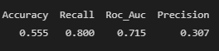
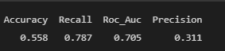
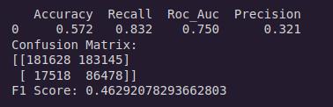
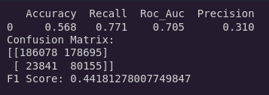
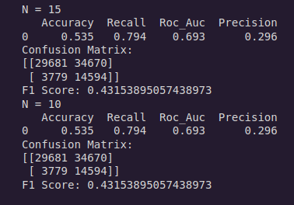
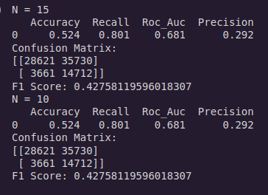
Переобучение и Простота Модели
VI
XGBoost
LogReg
Базовая модель
Переобучение
PCA

Slide 12
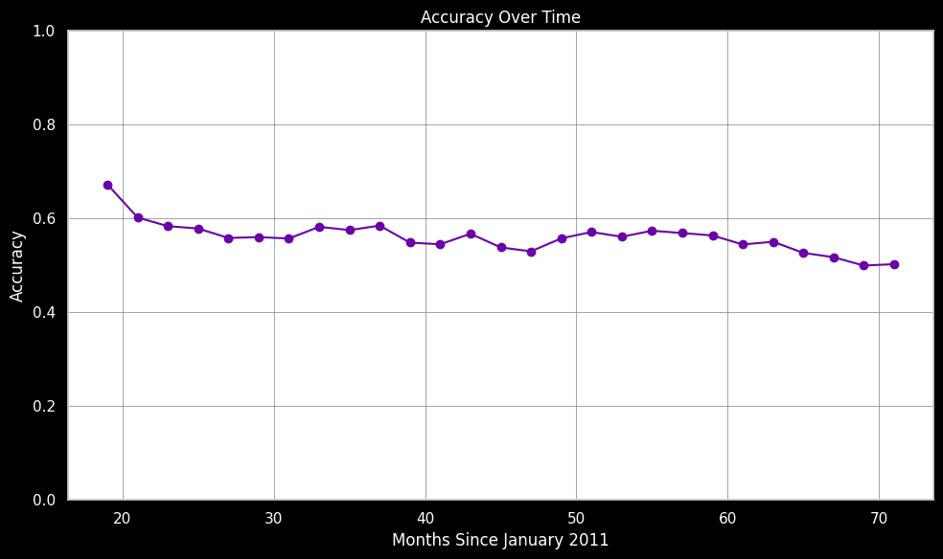
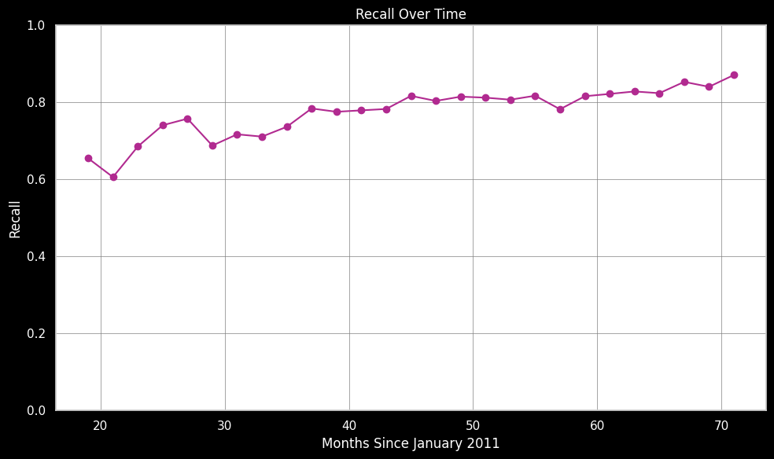
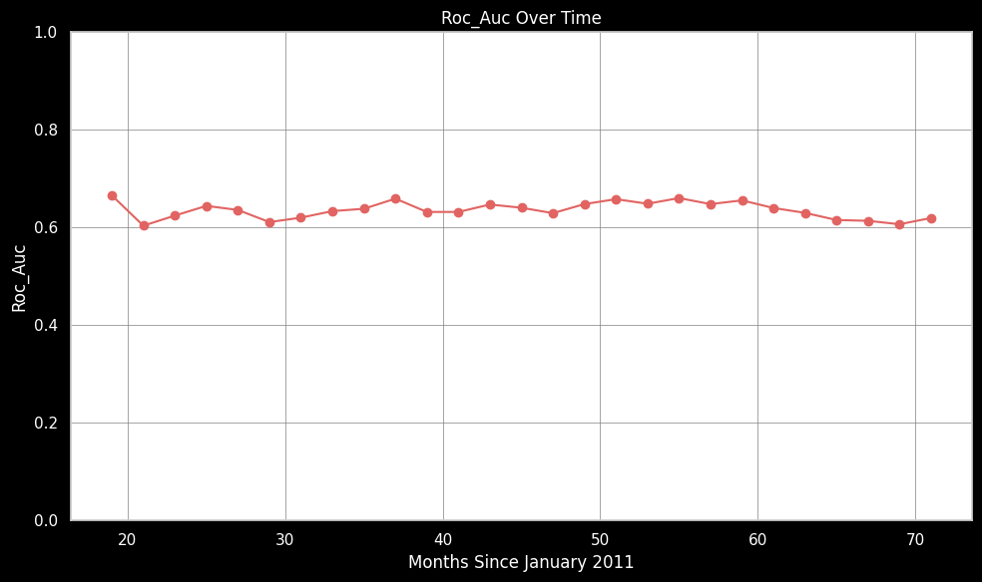
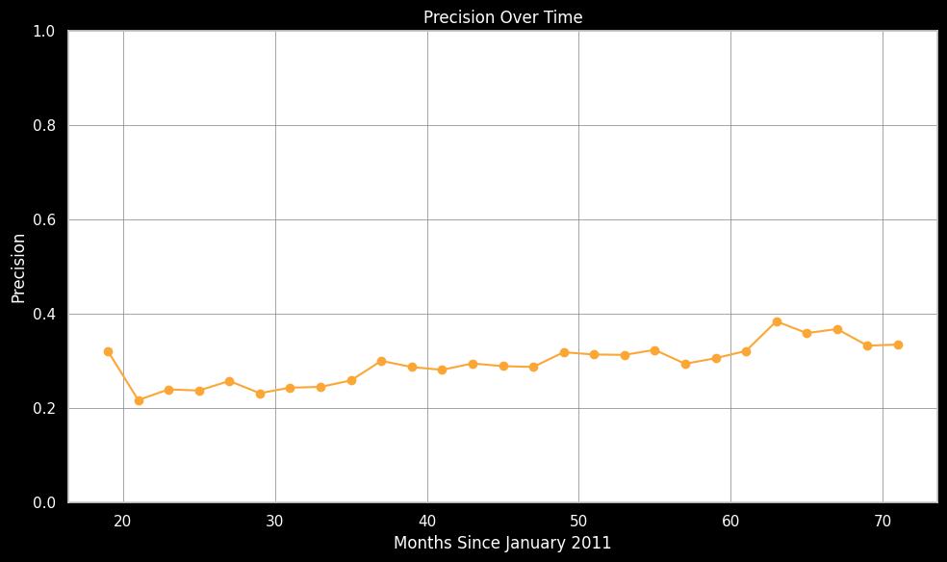
Устойчивость XGB в динамике
VII

Slide 13
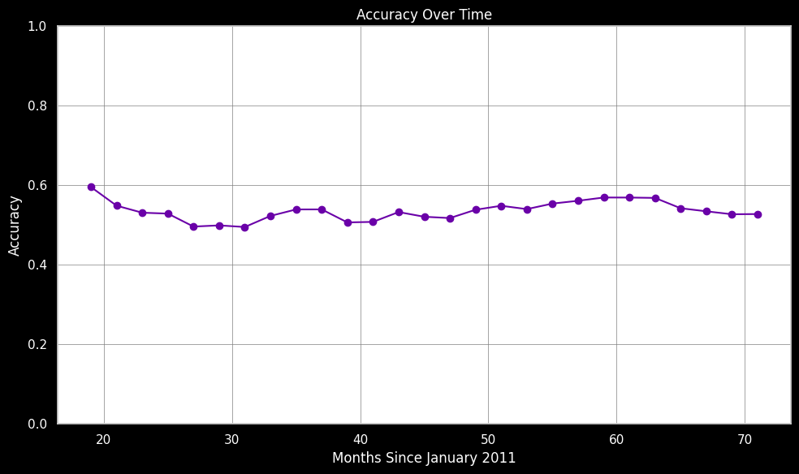
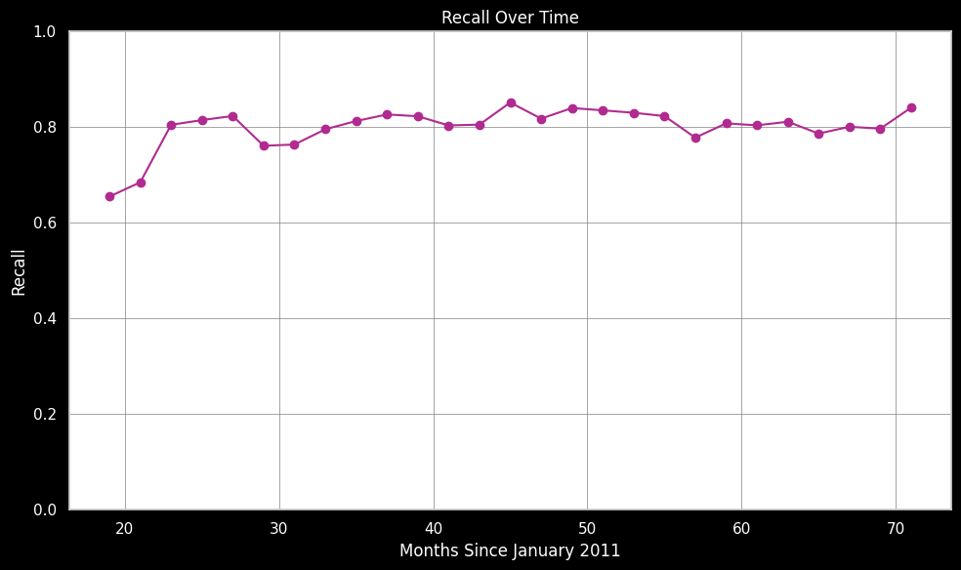
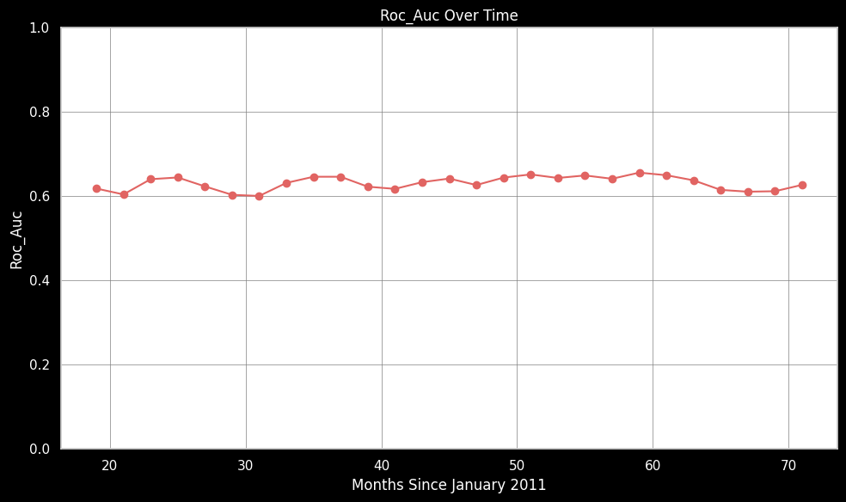
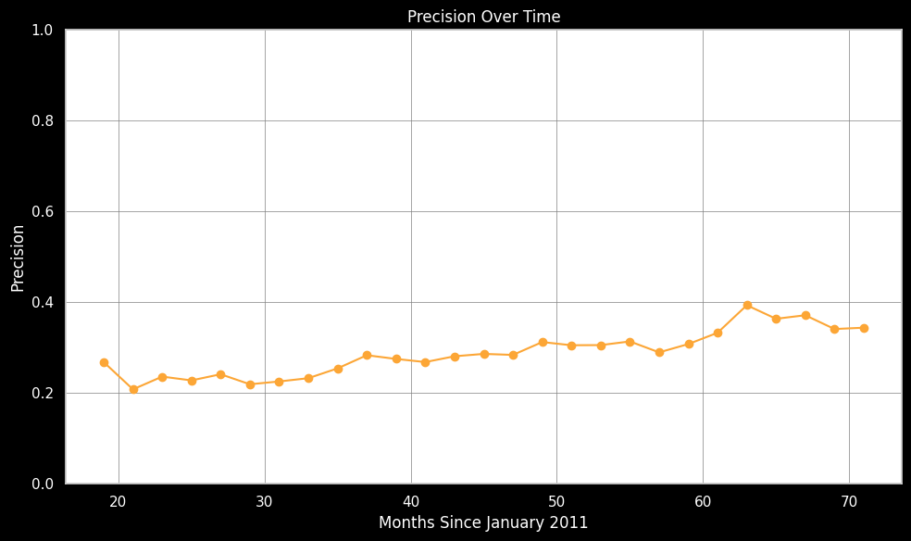
Устойчивость LogReg в динамике
VIII

Slide 14

Дискретизация Переменных
IX

Slide 15
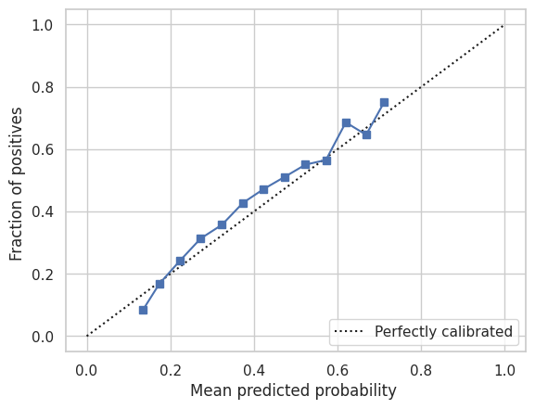
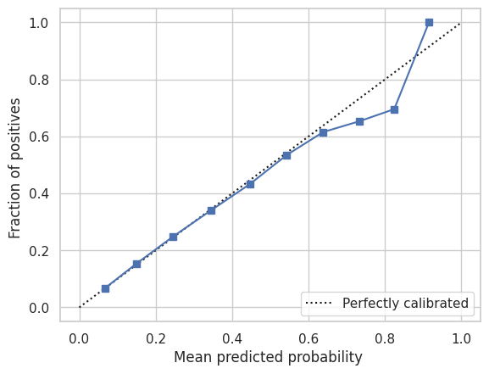
Корректность Оценки PD
X

Slide 16
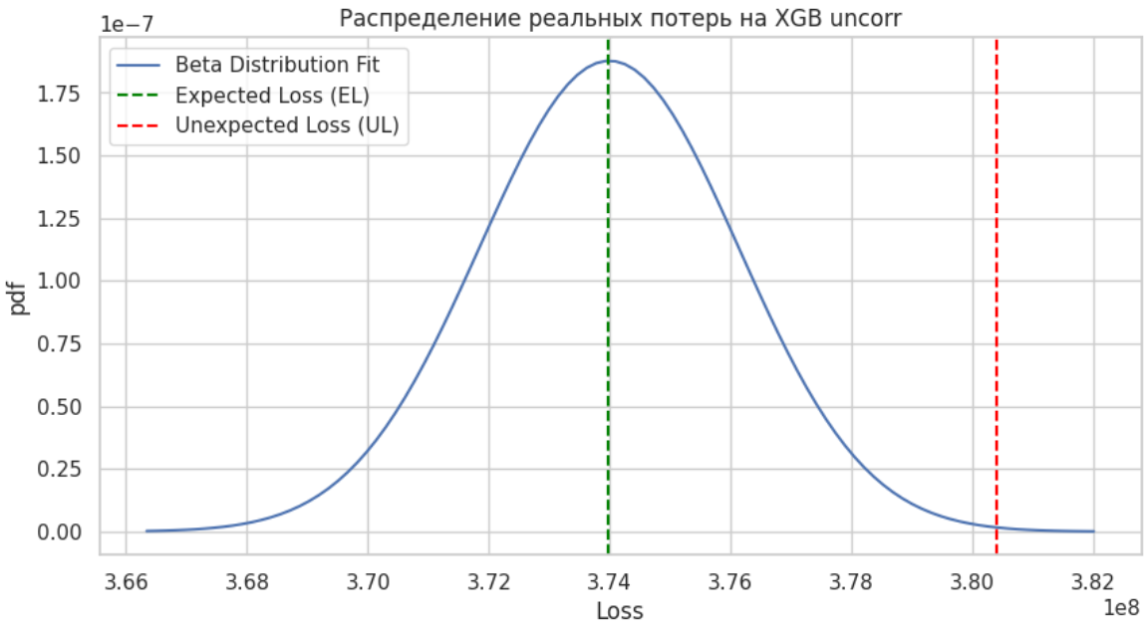
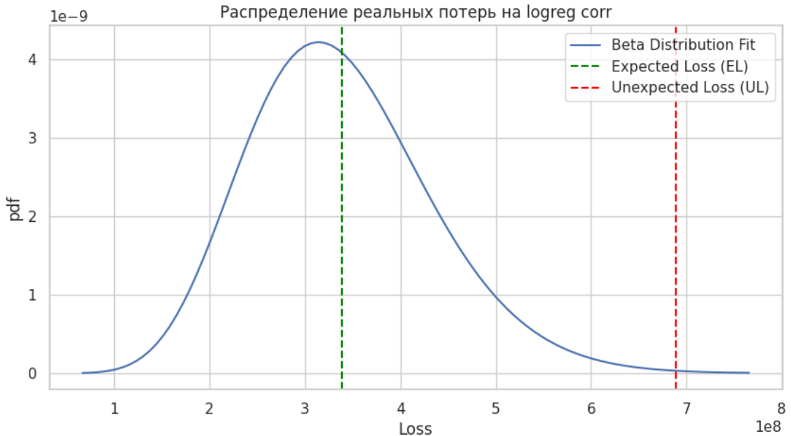
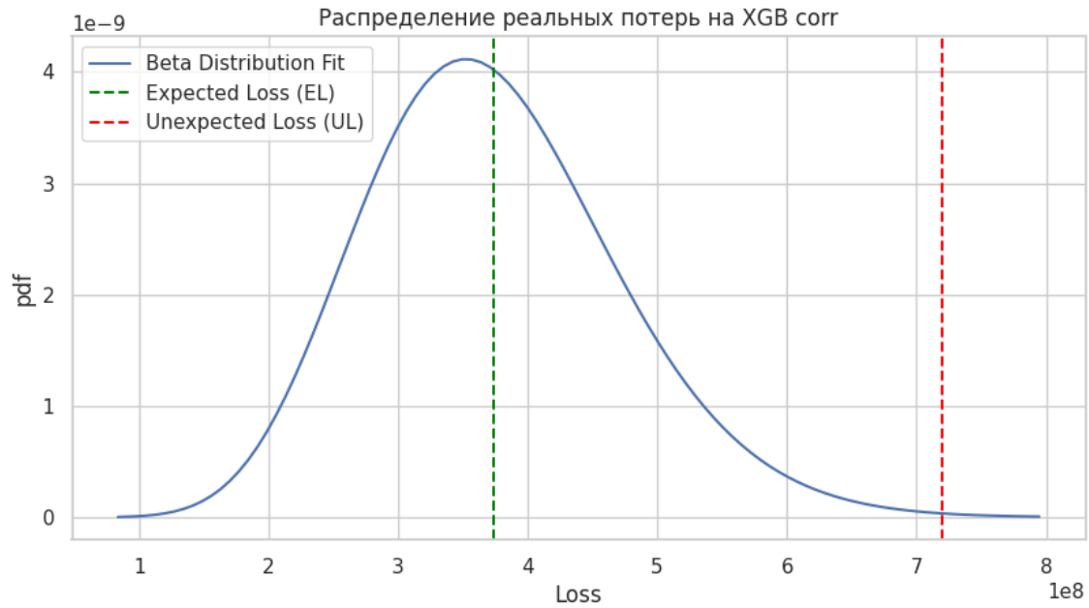
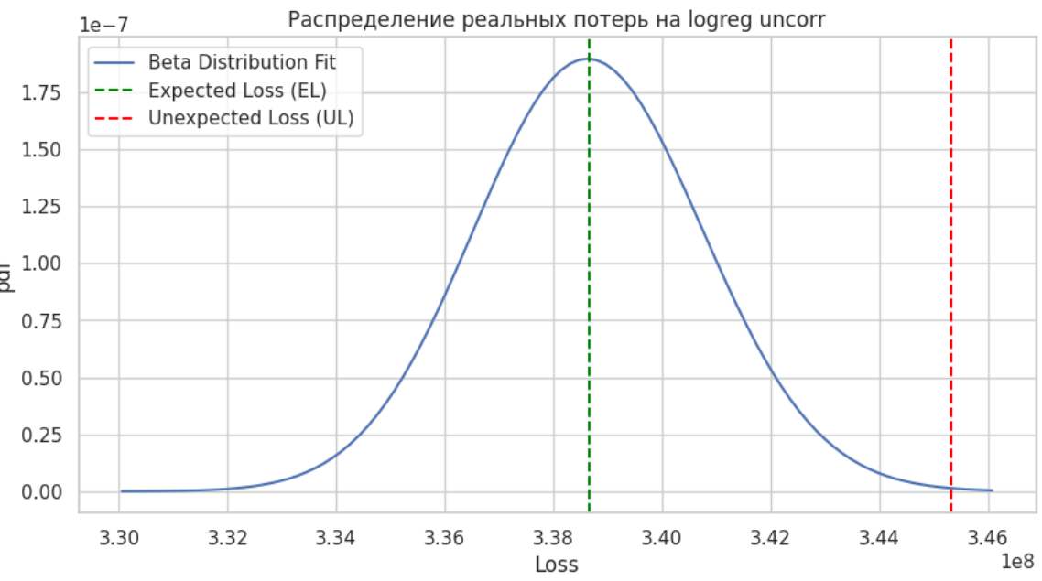
Расчёт необходимого капитала и потерь
XI
LogReg
XGBoost
 | Некоррелированные дефолты | Корреляция дефолтов 6%
Точечная оценка | 6669251.62583071 | 349767898.6258409
99.5% доверительный интервал | [5895660.180955708; 7158587.612080693] | [291139679.01208234; 409846909.6930828]
 | Некоррелированные дефолты | Корреляция дефолтов 6%
Точечная оценка | 6433424.441102743 | 346287867.74111193
99.5% доверительный интервал | [5595085.406852424; 7079210.091727436] | [286688356.1382318; 384832171.2303534]

Slide 17
Расчёт Ожидаемой прибыли
XII
 | LGD = 100% | LGD = 80%
Базовая Модель | Logistic Regression | Logistic Regression
GINI Коэффициент | 0.41 | 0.41
Максимальная прибыль | 649200582.13 | 694757341.43
Оптимальный порог | 0.55 | 0.60
99% Доверительный интервал для максимальной прибыли | [646112409.28, 651792281.59] | [691452533.99, 697198543.35]
Продвинутая Модель | XGBoost | XGBoost
GINI Коэффициент | 0.35 | 0.35
Максимальная прибыль | 590752178.90 | 642541485.56
Оптимальный порог | 0.55 | 0.60
99% Доверительный интервал для максимальной прибыли | [587477013.08, 592913307.32] | [638972970.97, 644807610.55]

Slide 18

Спасибо за понимание!
внимание!

Slide 19


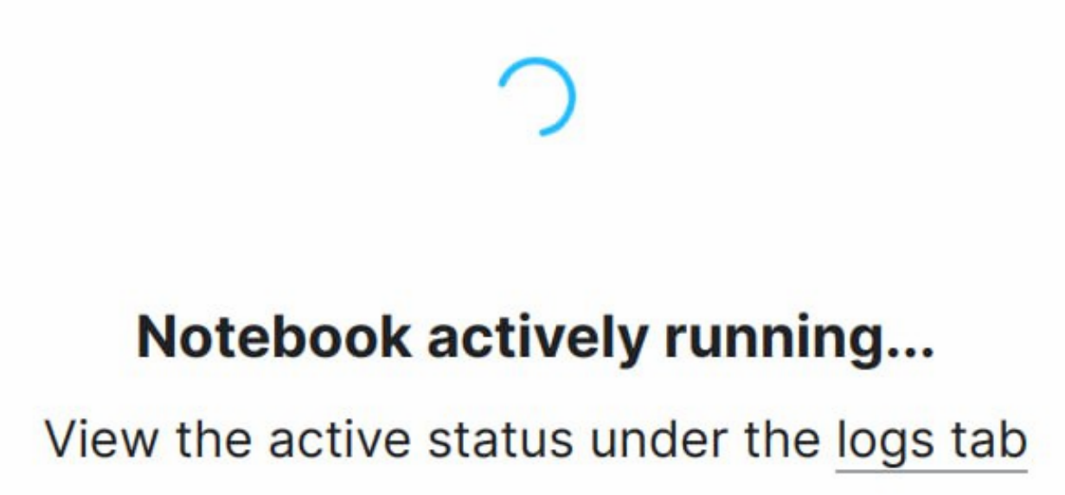
Get Us Out of Debt So We Can Buy a Home!
GUODSWCBH
Lending Club Loan Data
GUODSWCBH
• Чалабян Левон
• Мадхаван Дэниш
• Алякаев Камиль
• Колодяжный Максим
• Ушаков Стас
• Селиванов Кирилл
GUODSWCBH
GUODSWCBH

